Slide 1

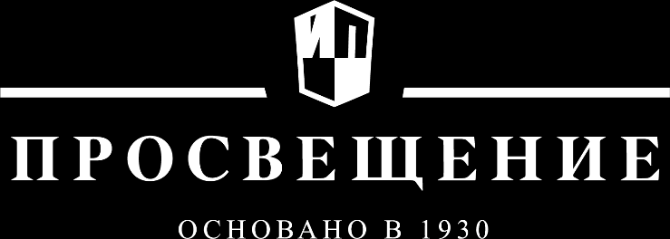
«Искусственный туман.
Ии и эволюция разума:
Как не стать придатком
Собственного творения»
Автор Смирнов С. К.

Slide 2

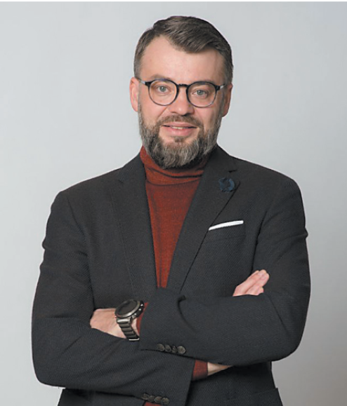
«Искусственный туман.
Ии и эволюция разума: Как не стать придатком Собственного творения»
Новинка в издательстве «Просвещение».
Выпуск – октябрь 2025 г.
Код контента – 320-0167-01
»
Автор: Смирнов Сергей - топ-менеджер с опытом в крупнейших корпорациях, выпускник МГИМО и London Business School, отец четырёх детей.
Книга основана на личном опыте, философской рефлексии и стратегическом анализе.

Slide 3
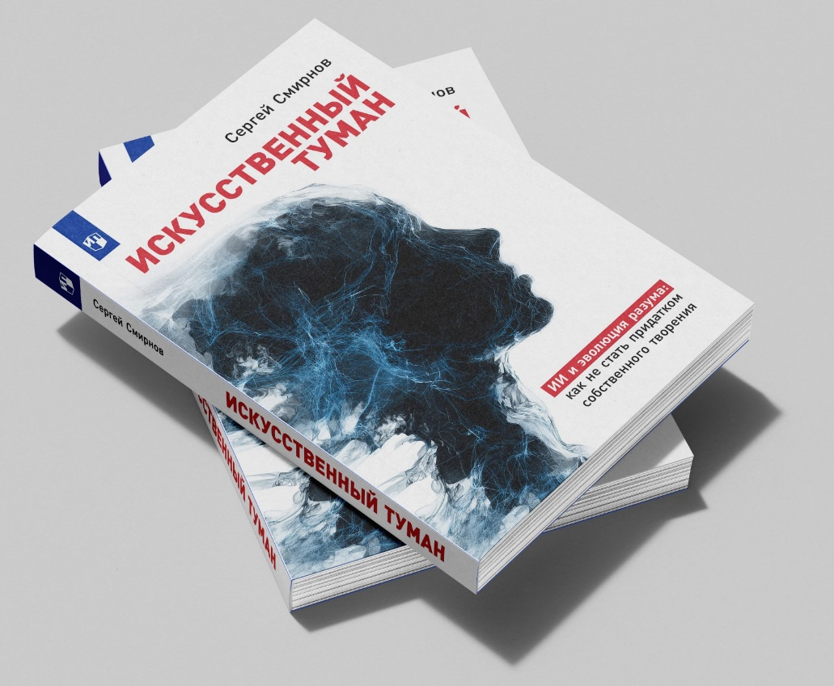
«Искусственный туман.
Ии и эволюция разума: Как не стать придатком Собственного творения»
«Искусственный туман» Сергея Смирнова — это увлекательное исследование о том, как искусственный интеллект преображает наше восприятие мира. Автор погружает читателя в новый когнитивный феномен, сравнивая его с туманом, в котором привычные ориентиры искажаются, но открываются и новые перспективы.
Эта книга — не просто о технологиях ИИ, а о трансформации человеческого интеллекта в эпоху его искусственного продолжения. Она предлагает уникальные инструменты для навигации в мире, где знание становится вездесущим, и учит сохранять ясность мышления в условиях информационной перегрузки.
Сергей Смирнов приглашает читателя стать мудрым архитектором нового мира, а не просто его пассивным наблюдателем

Slide 4
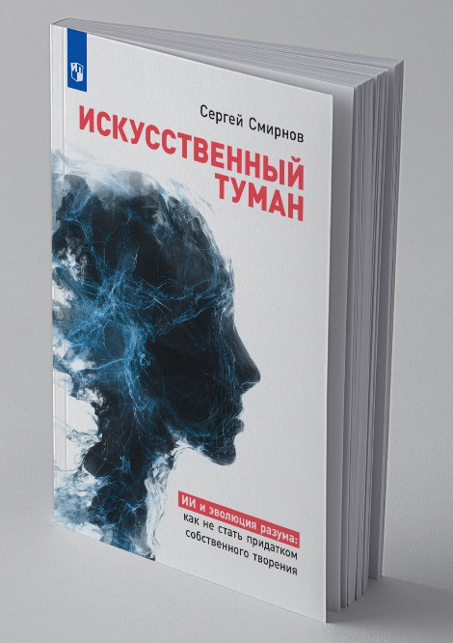
«Искусственный туман.
Ии и эволюция разума: Как не стать придатком Собственного творения»
Мы перестаём различать, где человек, а где алгоритм.
Дети не могут учиться без ChatGPT.
Сотрудники теряют навыки критического мышления.
Образование катастрофически отстаёт от технологий
Проблемы, которые решает книга
Проблемы, которые решает книга:
Концепция «искусственного тумана» — почему ИИ
меняет устройство нашего сознания.
Практические методики распознавания «галлюцинаций» алгоритмов.
Чек-листы для воспитания детей в цифровую эпоху.
Стратегии построения команд будущего.
Инструменты метакогнитивной навигации.
Что внутри

Slide 5

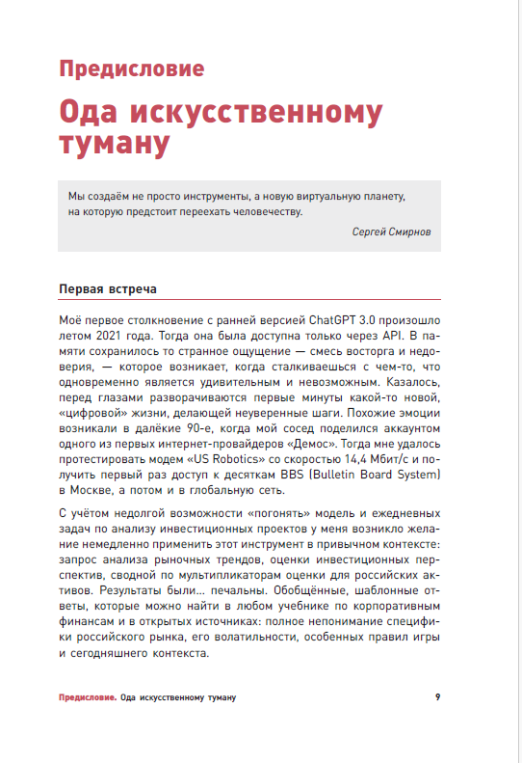
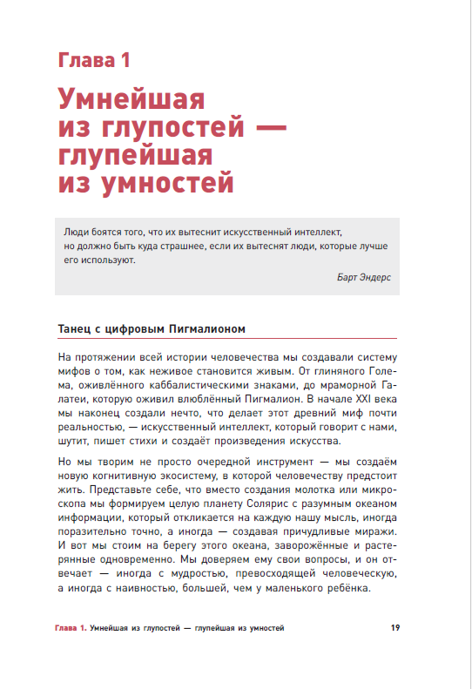
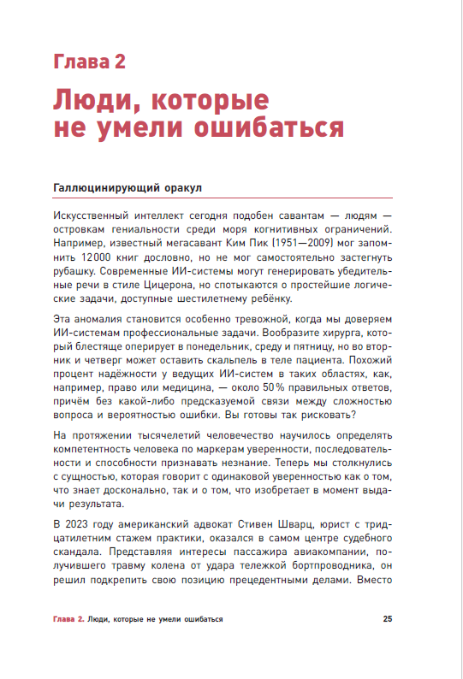
«Искусственный туман.
Ии и эволюция разума: Как не стать придатком Собственного творения»
Книга предназначена:
Родителям: содержит рекомендации по формированию цифровой грамотности детей.
Педагогам: содержит методики трансформации обучения в эпоху, когда знание становится вездесущим.
Руководителям: содержит принципы построения образовательных и корпоративных систем, где ИИ выступает усилителем человеческого потенциала, а не его заменителем.
Всем, кто хочет понять, как меняется наше мышление в эпоху ИИ

Slide 6

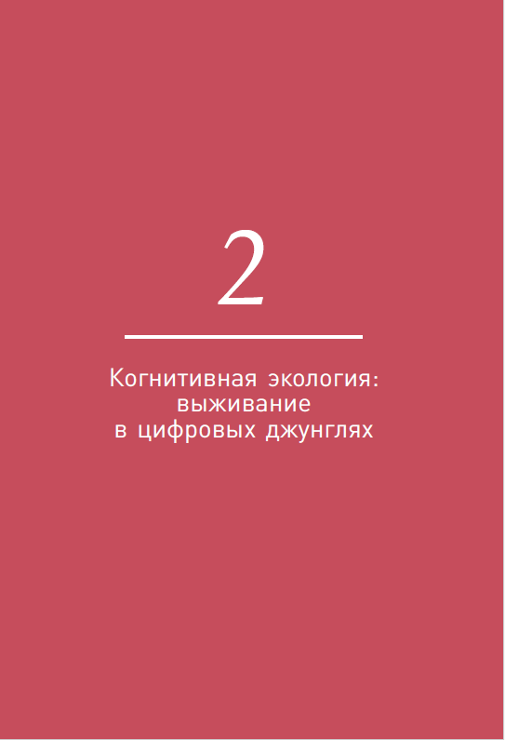
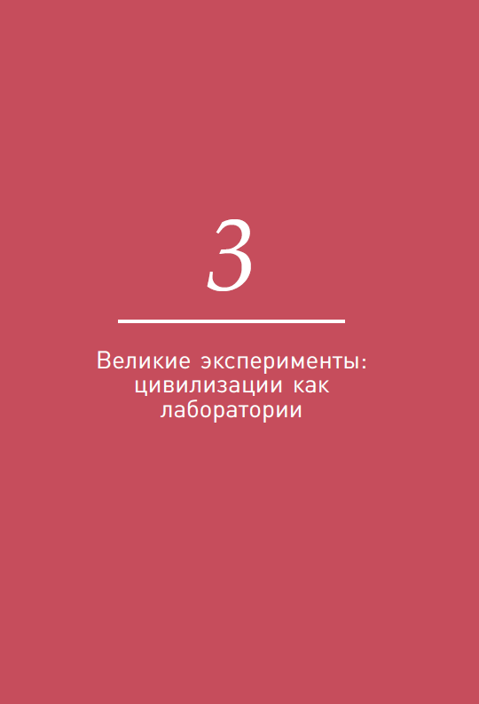
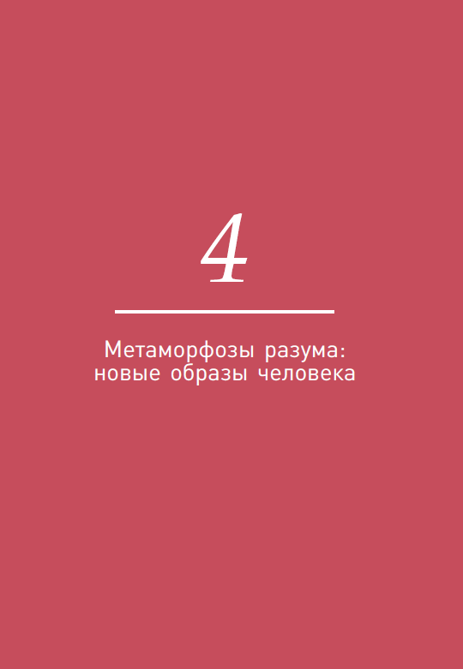


«Искусственный туман.
Ии и эволюция разума: Как не стать придатком Собственного творения»
Структура книги
Предисловие
Шесть основных разделов
Эпилог
Приложение
Библиография

Slide 7

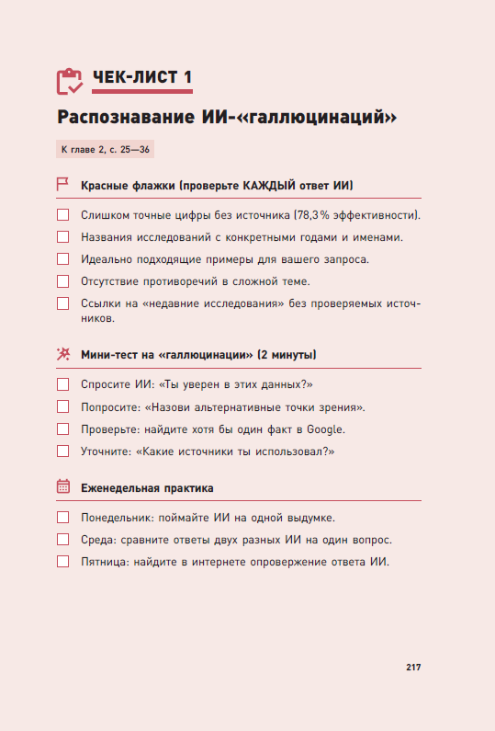
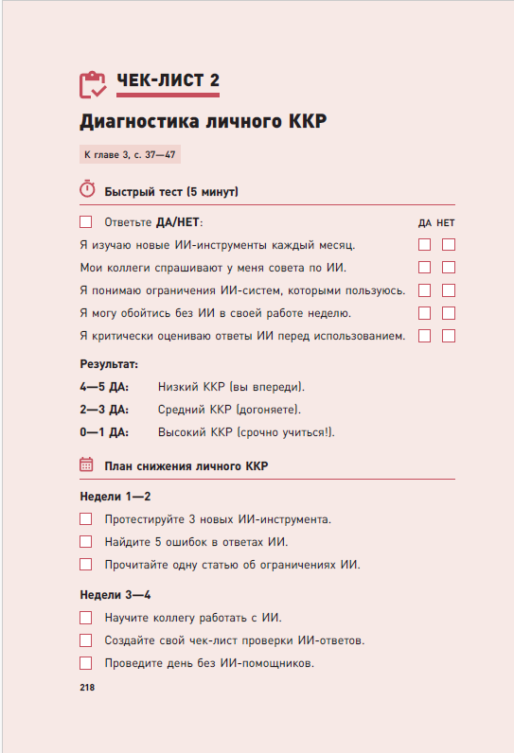
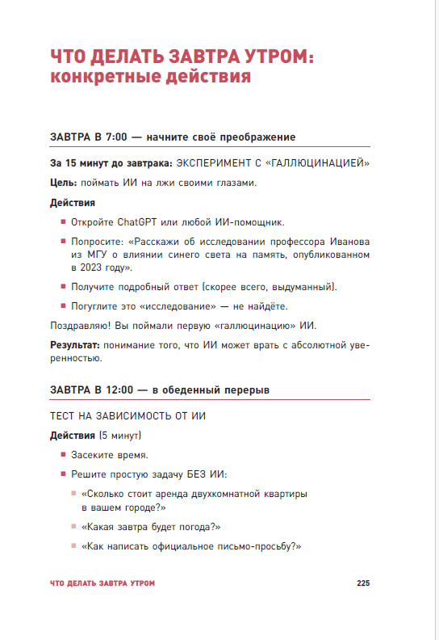
«Искусственный туман.
Ии и эволюция разума: Как не стать придатком Собственного творения»
»
Раздел «Приложение», в который вошли 6 чек-листов с вопросами и заданиями для осмысления полученных знаний, их применения в практике повседневной жизни, с практическими упражнениями для развития «метакогнитивного иммунитета» – способности сохранять интеллектуальную самостоятельность в диалоге с ИИ.

Slide 8
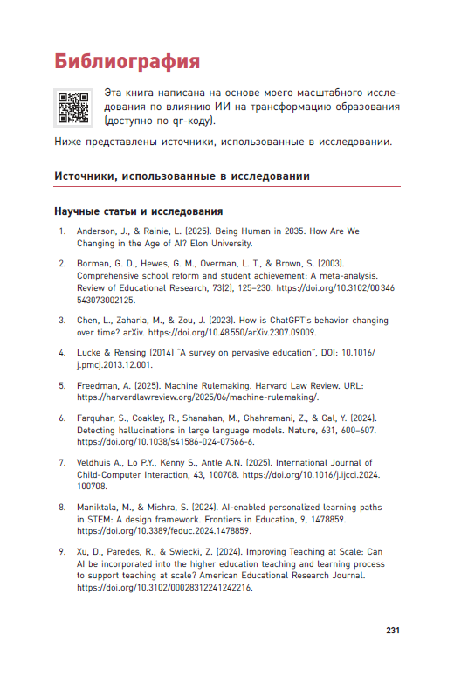
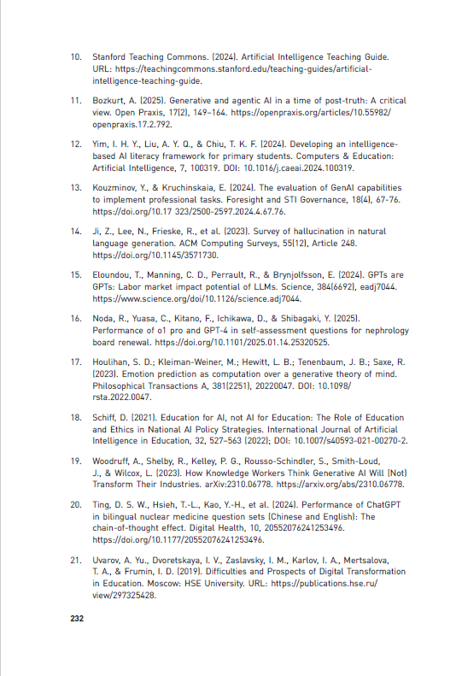
«Искусственный туман.
Ии и эволюция разума: Как не стать придатком Собственного творения»
Раздел «Библиография», в котором
представлены источники исследования

Slide 9
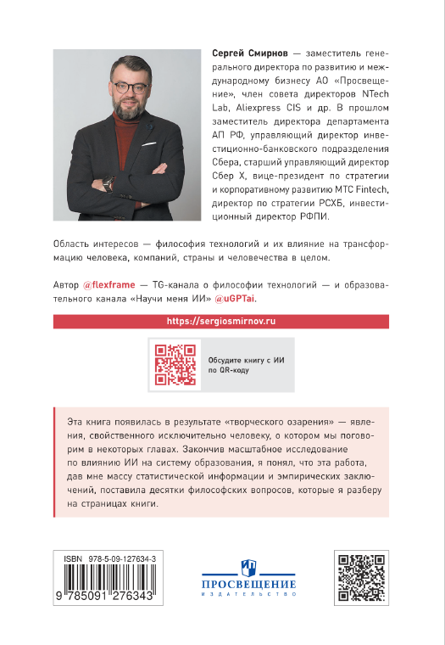
«Искусственный туман.
Ии и эволюция разума: Как не стать придатком Собственного творения»
Бонус: QR-код для доступа к персонализированному чат-боту на основе книги.​​​​​​​​​​​​​​​​

Slide 10
По вопросам приобретения и заказа литературы
Обращайтесь по адресу:
vopros@prosv.ru

